Slide 2


进化龙之守卫冒险岛
by项目三组
主讲人：张超

Slide 3
团队简介
组别：项目三组
项目经理：张超
队名：猿的传人
目标：保证完成任务，发扬合作精神，争做优秀团队
队呼：猿的传人，编个程，就超神！
组员：张智毅，袁洪，崔晓旭，张璐，马正杰，蒲刘燚
谭勇，吴世龙

Slide 4
项目简介
游戏登录
地图切换
皮肤选择
进化龙之保卫冒险岛
玩法选择
难度选择
限时游戏
积分榜

Slide 5
组员分工
张超： 整合代码，难度选择，模式选择等
张智毅：完成基础任务、测试和维护
袁洪： 积分榜制作和登录
崔晓旭：皮肤制作，PPT制作
马正杰：地图切换功能
张璐： 轮播效果
蒲刘燚：实现子弹碰撞
谭勇： 实现龙的死亡
吴世龙：完成基础任务、测试和维护

Slide 6
任务安排
7月24日：体验原始游戏，学习HCJ相关基础知识
7月25日：策划拓展功能，分配任务
7月27日：完成原始游戏功能，设计登录和积分榜界面
7月28日：完成地图选择等拓展功能，整合代码
7月29日：测试修改BUG，完善项目

Slide 7
使用工具
开发工具及软件:
Sublime
Firefox
webstorm
软硬件要求：
PC机
开发系统： win7、win10
采用技术：
PS
HCJ
Jquery
bootstrap

Slide 8
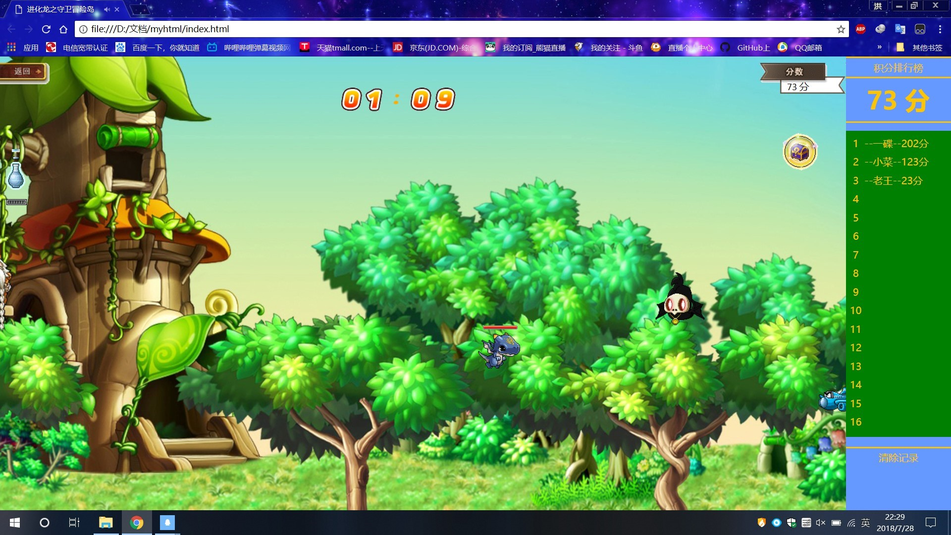
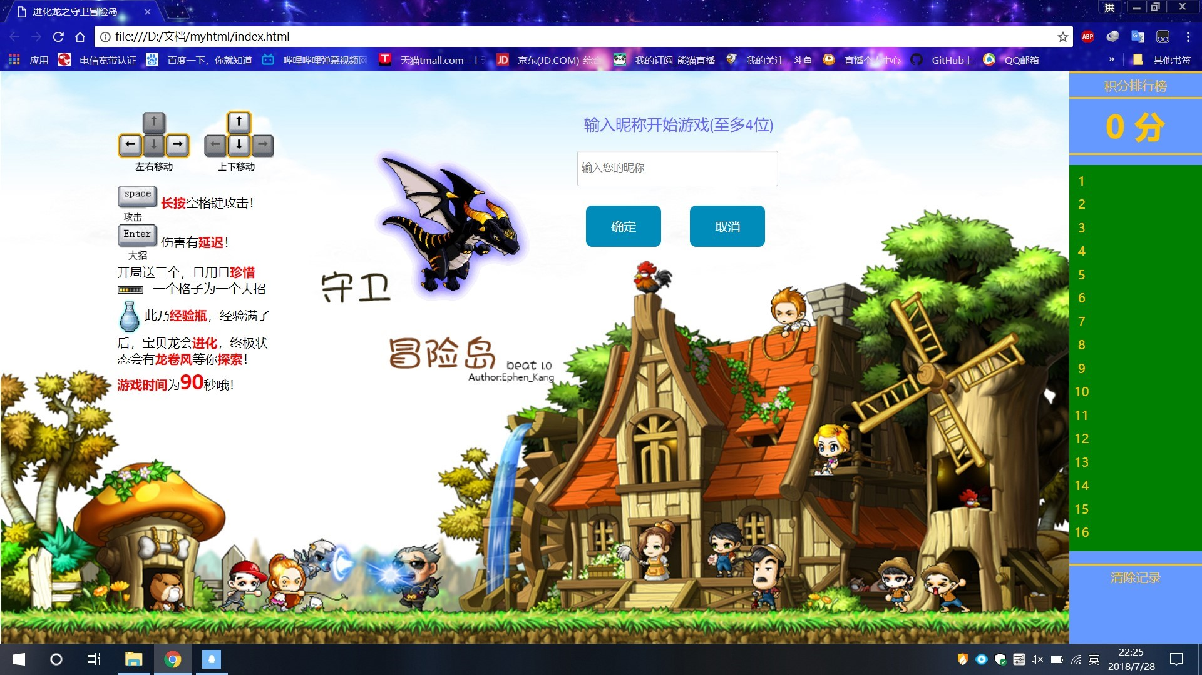
图片展示(登录，积分榜)

Slide 9
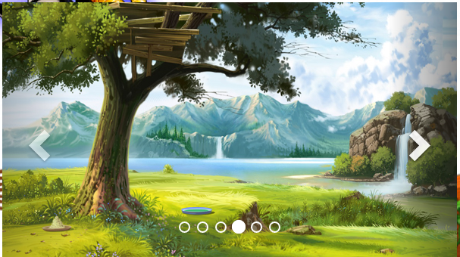
图片展示（地图切换）

Slide 10
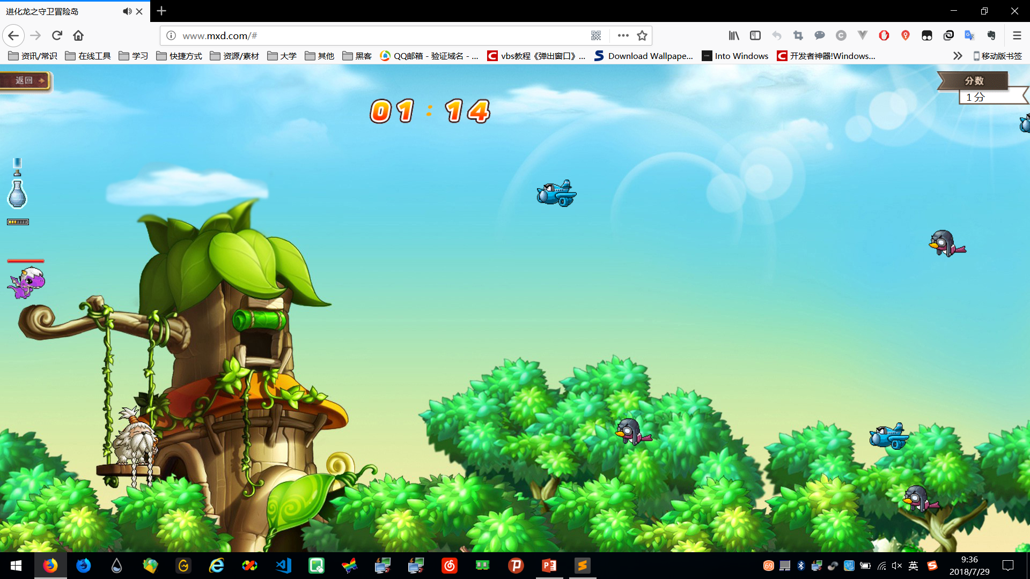
图片展示（皮肤选择）

Slide 11
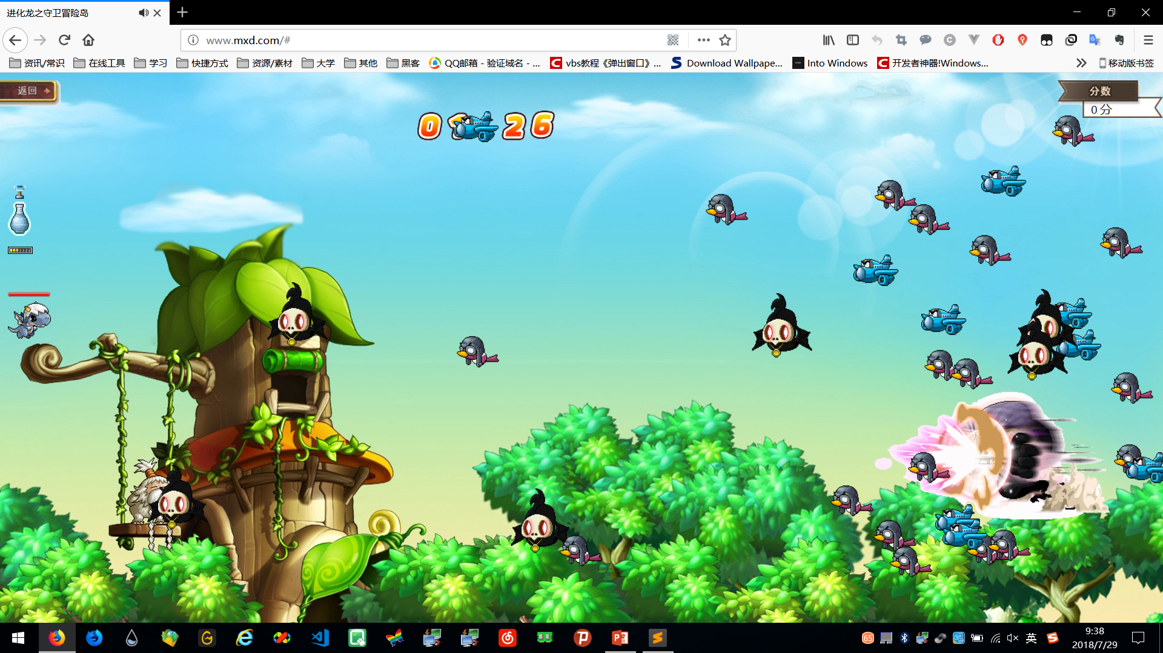
图片展示（玩法、难度选择）

Slide 12
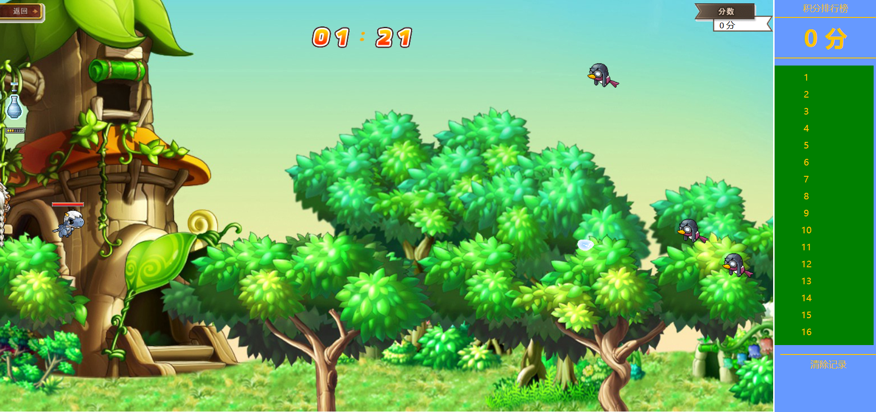
图片展示（游戏界面）

Slide 13
项目功能展示

Slide 14
技术总结
1.HTML+DIV布局方式
2.JS基础语法（DOM操作）
3.JSOO编程思维
4.Bootstrap框架（轮播图）
5. Jquery（选择参数的滑块）

Slide 15
项目总结
通过此次项目我们学到了很多，不论是技术上还是团队合作上都有了很大的提升，最终我们完成了这次的项目。看看我们的小伙伴怎么说-----
谭勇：我觉得这次的经历还是让我了解到很多，真的见识到了很多，才觉得自己之前的圈子还是太小，接触的东西很少，很庆幸能够在机缘巧合下了解到知了堂，认识一群很有才的小伙伴们~
吴世龙:这次的实训让我体验到了做项目的感觉，虽然是照着敲代码，但是自己敲出来代码的能够有这种效果，还是很有成就感的。所以也能让我更有学习的动力，能在这里与大家一起学习也非常的快乐。
张智毅:这次实训让我增加了对前端的认知和理解，HCJ这部分之前有看过但并没有深入了解，通过这次项目，也让我对他们理解更加深刻了，同时通过与各个大佬的交流，我也对之后的学习有了一些规划，虽然这一个星期很累，但却的确收获了很多。

Slide 16
项目总结
张璐:时间很短，短到还没有真正独立敲一遍代码，时间很长，长到足以和小伙伴完成一个项目。深深感受到了前端的魅力，可以真切感受到自己所实现每一个地方的喜悦，一直只会静态的，这次js的一些知识拓展了知识面，实训得到的收获远远大于自己所付出的，坚信越努力越幸运!
袁洪:这次实训让我学习了前端的知识和JS面向对象的编程思想，HCJ这三个部分有了更加深刻的理解，同时通过与小组各个成员的沟通交流，团队合作，完成了项目的学习，还做了项目的扩展任务，使我收获良多。期待在知了堂有更多的学习机会。
马正杰:不一样的暑假又不一样的体验，或许我的人生就是在交朋友的过程中吧，在学习的同时认识到许多朋友也是知了堂给的这个机会，再见。
蒲刘燚:这次实训让我对HCJ的基础有了更好的掌握,对前端更有兴趣了.对面向对象编程有了深的理解.认识了一群可爱,爱学习的小伙伴。

Slide 17
谢谢聆听，
请评委指正！
THANKS

